Slide 1
Услуги по прогнозированию и адаптации к изменениям климата
Бертель Вехвиляйнен (Bertel Vehviläinen), ведущий гидролог,
Финский институт окружающей среды (SYKE)
Семинар по передовым водохозяйственным технологиям мира, 16.06.2017, международная выставка АСТАНА ЭКСПО-2017 https://youtu.be/J4VPewHbp6o

Slide 2
SYKE
Водный сектор
SYKE — это многопрофильная исследовательская и экспертная организация
Мы предоставляем новейшие научные знания, экологическую аналитику, информационные услуги и обучение для частных и государственных клиентов
Мы являемся Национальной гидрологической службой Финляндии
Мы предлагаем:
Услуги в области гидрологии, например прогнозирование и картирование затоплений
Услуги в области качества воды
Услуги по аттестации
Исследование изменений климата
Анализ рисков и управление ими

Slide 3
Интеграция знаний о погоде, климате, количестве и качестве воды для оказания гидрологических услуг
Прогнозы погоды
Метеолокатор
Наблюдения (погода, гидрология, питательные вещества)
Данные наблюдений из соседних стран
Спутниковые данные о снежном покрове
ВХОДНЫЕ ДАННЫЕ
СИСТЕМА МОДЕЛИРОВАНИЯ И ПРОГНОЗИРОВАНИЯ ВОДОСБОРА (WSFS)
WSFS-VEMALA
SYKE
ВЫХОДНЫЕ ДАННЫЕ
Исследование изменений климата и адаптация к ним
Контроль дамб и плотин
Прогнозы и карты в реальном времени
Автоматическое
оповещение о паводках
Мониторинг точности прогнозов
Биогенная нагрузка и транспорт вредных веществ:
моделирование и мониторинг
Смоделированные данные по районам, где не ведутся наблюдения
Министерства
Населенные пункты
Спасательные службы
Регуляторы водоемов
Консультанты
Водоканалы
Население
СМИ
Национальный центр противопаводковой защиты
Региональные экологические
органы, спасательные службы
регуляторы водоемов
Оперативные решения по регулированию водоемов и противопаводковые мероприятия
ПОТРЕБИТЕЛИ
Автоматический мониторинг СМИ
Неавтоматическое оповещение о паводках и ситуации с водой

Slide 4
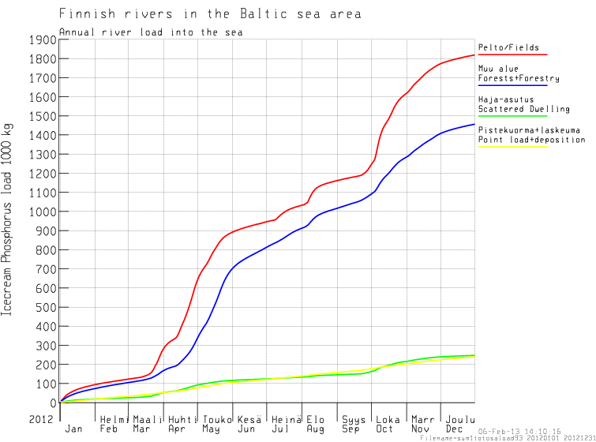
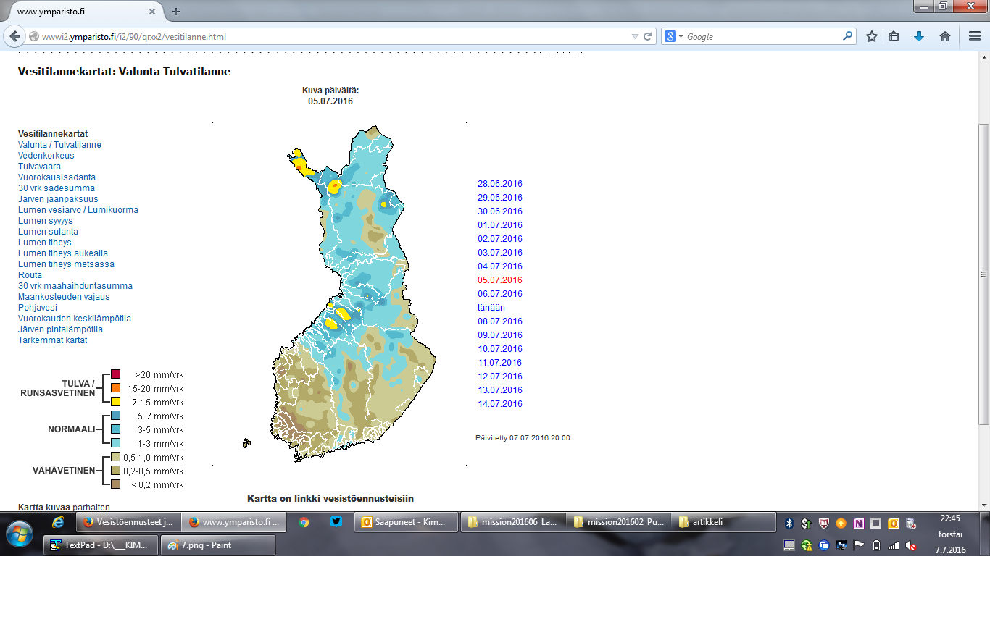
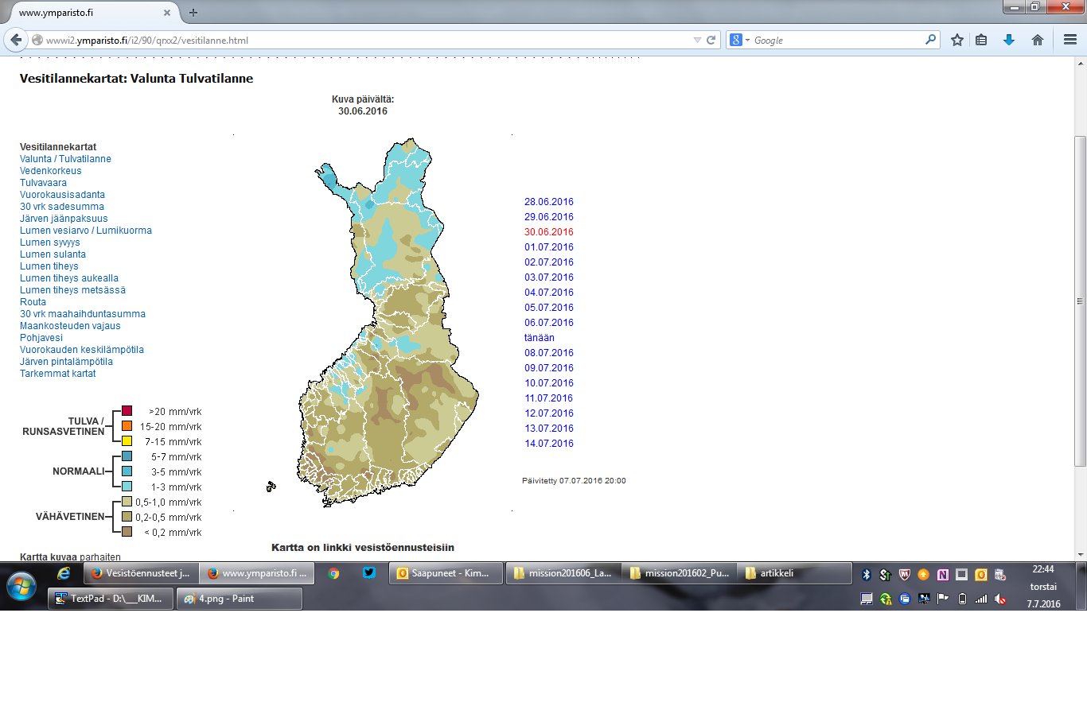
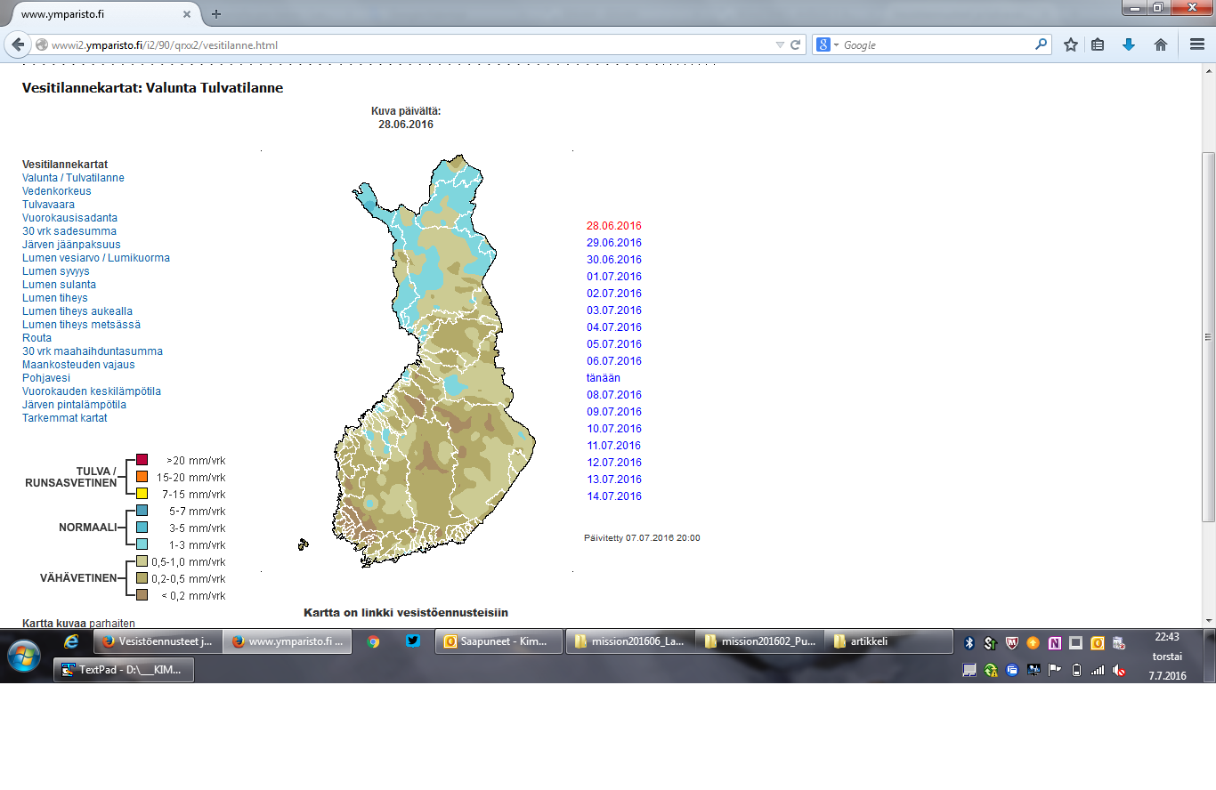
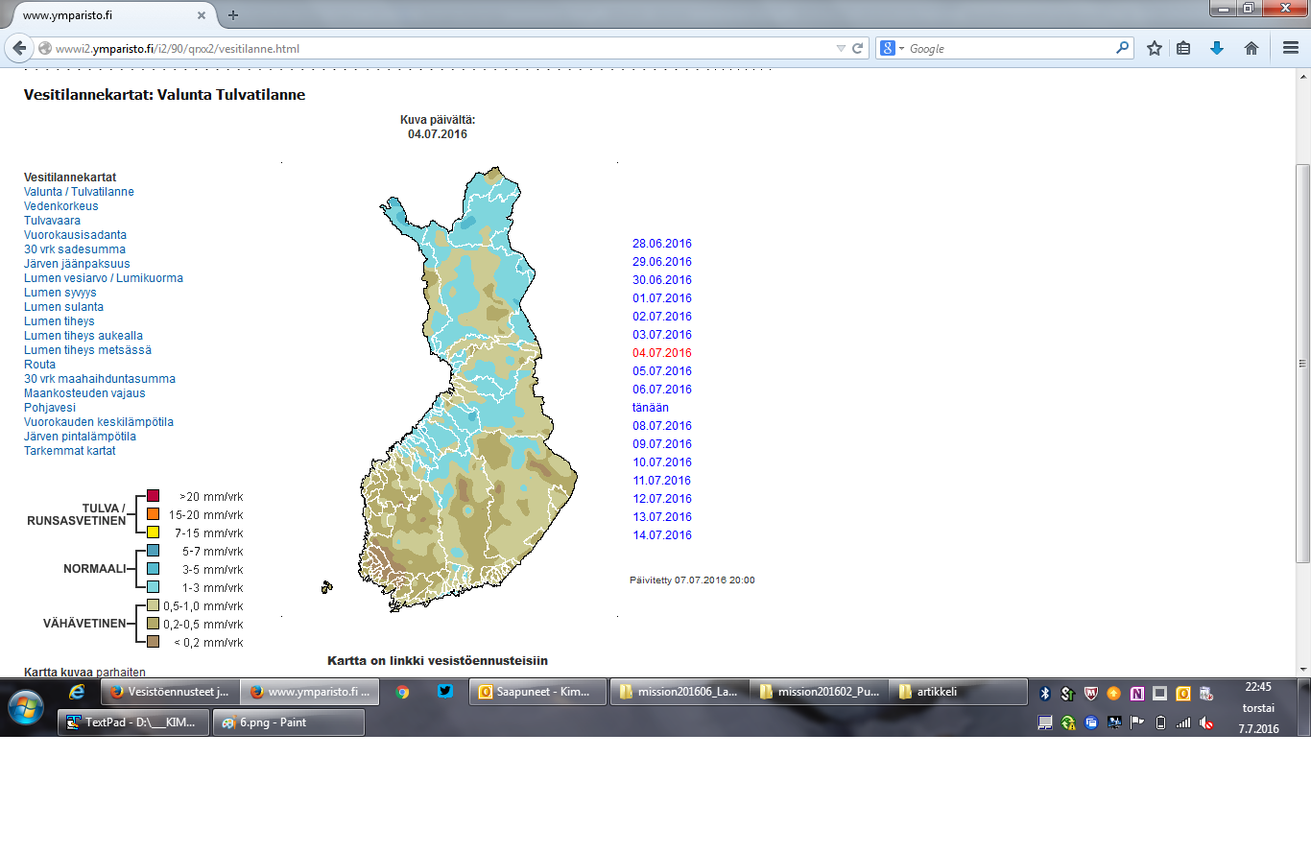
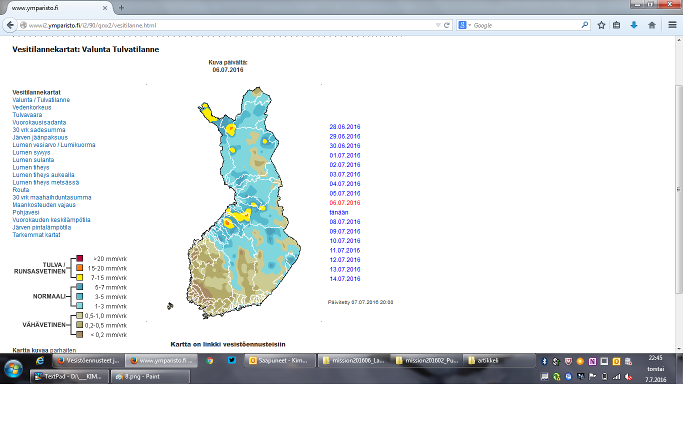
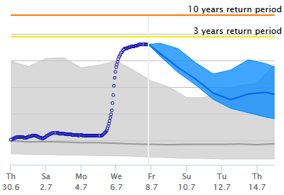
Прогнозы и карты в реальном времени
Уровень воды
Сброс вод
Риск ледяных заторов
Таяние льда
Биогенная нагрузка
Испарение
Снег
Наземный сток
Грунтовые воды
Почвенная влага
Ситуация в гидроэнергетике

Slide 5
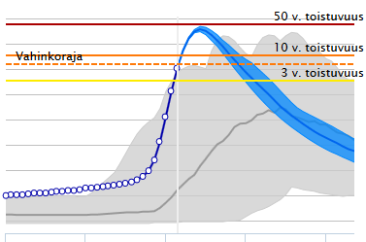
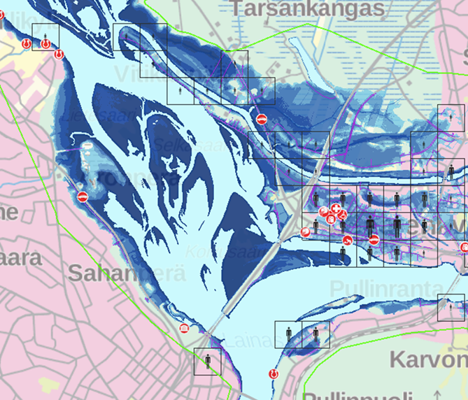
Национальная система прогнозирования затоплений и раннего предупреждения о них
Прогнозы и оповещения по более чем 600 рекам и озерам в Финляндии
Полностью функциональная, автоматическая система, работающая в реальном времени
ВНИМАНИЕ: прогнозируемый уровень воды превышает предельный паводковый уровень (77,45 м), что вызовет затопление зоны площадью 0,5 км², где проживают 50 человек, и нанесение ущерба торговому центру Citymarket.
Прогнозирование паводков и оповещение о них
АВТОМАТИЧЕСКОЕ ОПОВЕЩЕНИЕ В ЗАВИСИМОСТИ ОТ ПРЕДПОЛАГАЕМЫХ ПОСЛЕДСТВИЙ
Анализ последствий
Принятие решений
Меры по уменьшению ущерба
Карты рисков затопления

Slide 6
Анализ возможных последствий изменений климата на водные ресурсы и оценка вариантов адаптации
Сценарии изменения климата
Увеличение температуры
Изменение осадков
Изменения в уровне и сбросах воды
Модель WSFS
Изменения в испарении, снеге и поверхностном стоке
Изменения характера паводков и засух
Оценка вариантов адаптации
Адаптация
Регулирование водоемов,
меры по защите от паводков и засухи
и др.

Slide 7
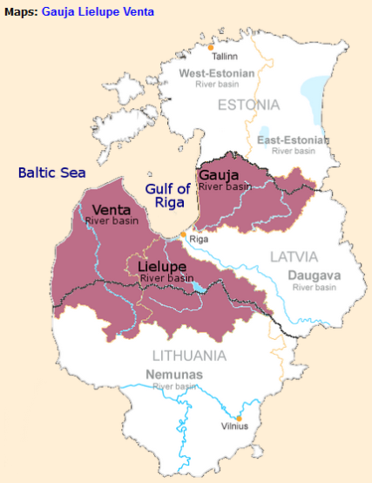
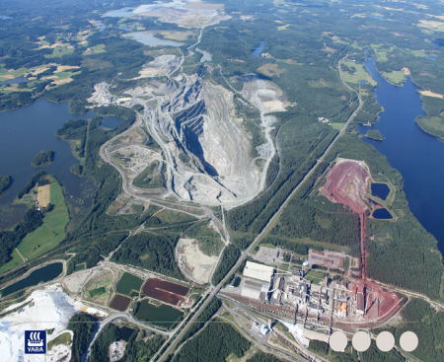
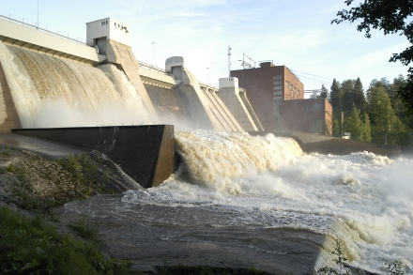
Индивидуальные решения по моделированию
Латвия,оперативная система с 2015 г.(гидрологическое моделирование, гидродинамическое моделирование и картирование затопления)
Швеция (моделирование 6 водосборных бассейнов; заказчики: Fortum, Vattenregleringsföretagen VRF, Vattenfall)
Россия (река Тулома; заказчик: ТКГ-1, Мурманская область)
Международные примеры
Водный баланс для шахт
Цель — имитационное моделирование водных балансов горнопромышленных регионов
Модель WSFS, измененная в соответствии со спецификой горнопромышленного региона
В настоящее время разрабатывается на шахте компании YARA в Сийлинъярви, Финляндия
Планирование и расчетные паводки
Специализированная система прогнозирования для энергетической компании с 2010 г. (адаптивный расчет истока из водоема)
Оценка расчетных паводков для плотин и дамб
Notes:
Pitäisikö tässä olla ilmastonmuutos jotenkin mukana?

Slide 8
SYKE предлагает решения ваших гидрологических проблем
Подробнее:
Онлайн-прогнозы в реальном времени: www.environment.fi/floodwarnings
Онлайн-сервис карт затопления: www.environment.fi/floodmaps
Youtube: Имитационное моделирование водосбора, система прогнозирования затоплений, тренинг для андских стран
Контактные данные:
Бертель Вехвиляйнен (Bertel Vehviläinen), ведущий гидролог, bertel.vehvilainen@environment.fi
hydrosystems@environment.fi
Финский институт окружающей среды (SYKE) | syke.fi | environment.fi

